Slide 2
Ważniejsze daty w historii Miejskiej Biblioteki Publicznej im. Jakuba z Gostynina w Gostyninie

Slide 3
Wydarzenia z 1946 r. :
Prezydium Krajowej Rady Narodowej zatwierdza Dekret o Bibliotekach i opiece nad zbiorami bibliotecznymi
W myśl dekretu sieć bibliotek publicznych tworzyć miały biblioteki:
gminne
powiatowe
wojewódzkie

Slide 4
Wrzesień 1946 powołanie Biblioteki Powiatowej
Rozpoczęła swoją działalność w oparciu o księgozbiór przekazany przez inicjatorki zbioru książek:
Janinę Ścieżyńską - nauczycielka gostynińskiego gimnazjum
Janinę Stanisławską - która na krótko objęła stanowisko kierownika

Slide 5
Rok 1948
Przystąpiono do organizacji
Biblioteki Miejskiej i tego roku udostępniono ją mieszkańcom miasta.
Mieściła się w tym samym budynku co
Biblioteka Powiatowa a kierownictwo jej powierzono
Stanisławie Gierblińskiej

Slide 6
Kierownikiem
Biblioteki Powiatowej
zostaje
Janina Michałowska
(1948-1965)

Slide 7
Obie placówki swoją siedzibę miały w budynku przy ulicy Marchlewskiego 10 ( obecnie ul. R. Dmowskiego)

Slide 8
Rok 1955
Na mocy zarządzenia Ministra Kultury i Sztuki z dn.16 lipca 1954 r. połączono obie biblioteki tworząc tym samym
Powiatową i Miejską Bibliotekę Publiczną
w Gostyninie
Przejęła funkcję obu bibliotek organizując i upowszechniając czytelnictwo na terenie miasta i powiatu gostynińskiego. Kierownictwo powierzono pani Janinie Michałowskiej, pełniła je do końca sierpnia 1965 r.

Slide 9
Rok 1965
Kierownictwo Biblioteki z dniem
1 września 1965r. przejęła pani
Helena Zielińska

Slide 10
Rok 1966
Nową siedzibą biblioteki staje się
Dom Kultury

Slide 11
Rok 1971
W październiku z inicjatywy ówczesnego dyr. MBP w Gostyninie p.Heleny Zielińskiej zostaje powołana do życia
Biblioteka Dziecięca

Slide 13
W bibliotece pracowały:
Elżbieta Żydowo pierwszy kierownik
Anna Lisowska
Bożena Broda
Teresa Brzozowska
Jolanta Giętka
Marzena Nowogórska
Monika Kwaśniak
Teresa Augustyniak
Prądzińska Malwina

Slide 14
A to my współcześnie ☺
Wioletta Jankowska- kierownik (od 1983 - )
Kamilla Ostrowska
(od 2007 - )

Slide 15
Zajęcia
z dziećmi

Slide 16
Poranek Andersenowski
(1995 r. ur. Anderserna)
Zabawa "Uczta na zamku" (2006)

Slide 17
„Piknik z Biblioteką" w latach 2008 - 2011

Slide 19
Mikołajki Grudzień 2010

Slide 20
Podchody rok 2013

Slide 21
Podchody rok 2015

Slide 24
Zabawy z przedszkolakami rok 2015

Slide 25
W odwiedzinach
u Przedszkolaków

Slide 26
Rok 1975
Z chwilą likwidacji powiatów w 1975r. zakończył się okres działalności Powiatowej i Miejskiej Biblioteki Publicznej
Przekształciła się w Oddział Wojewódzkiej Biblioteki Publicznej w Płocku

Slide 27
Uległ zmianie stan bibliotek podległych oddziałowi
Wynosił on :
1 biblioteka miejska (Gąbin) 11 bibliotek gminnych
17 filii bibliotecznych
222 punkty biblioteczne

Slide 28
Rok 1980 Zarządzenie Wojewody Płockiego
Wprowadza zmiany organizacyjne w strukturę bibliotek publicznych.
Gostynińska placówka przyjmuje nazwę
Miejska Biblioteka Publiczna

Slide 29
Rok 1984 grudzień
Powstaje Filia nr 1 przy ul. Płockiej 2a
Lokalizacja okazuje się trafna. Do dzisiejszego dnia obsługuje mieszkańców osiedli Bema, Płocka, Bierzewicka

Slide 30
Na przestrzeni lat w bibliotece pracowały również:
Elżbieta Wieczorkiewicz
Beata Pietruszyńska
Zyta Mórawska

Slide 31
A to my współcześnie ☺
Grażyna Staniszewska kierownik
Halina Pakulska

Slide 32
Filia nr.1 przy ulicy Płockiej 2a

Slide 33
Choinka na Filii

Slide 34
Spotkanie
z
Wandą Chotomską

Slide 35
Spotkania
biblioteczne

Slide 36
Prace plastyczne
w bibliotece

Slide 37
Lekcje biblioteczne

Slide 39
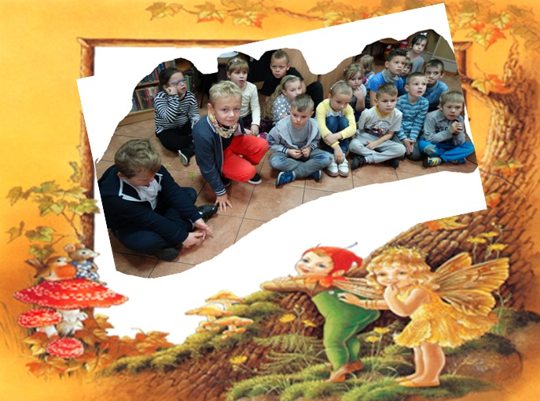

Slide 40
Rok 1988
Naczelnik Miasta i Gminy z dn. 2 lutego 1988r. nadał Statut Miejsko – Gminnej Biblioteki Publiczne
Sieć bibliotek podzielona została na:
Wypożyczalnia dla dorosłych
Oddział dla dzieci
1 Filia Miejska
6 Filii Wiejskiej

Slide 41
Rok 1990
Miejska Biblioteka stała się w pełni placówką s a m o r z ą do w ą
Powstaje samodzielna biblioteka, która stanowi jednostkę budżetową Urzędu Miejskiego
Taki status utrzymuje się do chwili obecnej.

Slide 42
Na stanowisko dyrektora zostaje powołana
Jolanta Bigus

Slide 43
Rok 1992
W następstwie rozdziału miasta od gminy Gostynin powstaje
Miejska Biblioteka Publiczna
Na mocy uchwały nr. 43/V/92 Rady Miejskiej w Gostyninie nadano statut Miejskiej Biblioteki Publicznej

Slide 44
Rok 1996
Miejska Biblioteka
Publiczna
w Gostyninie
obchodziła Jubileusz
50-lecia
istnienia

Slide 45
Rok 2006
Mocą Uchwały Rady Miejskiej w Gostyninie z dn.28.02.2006 r. Miejska Biblioteka Publiczna
otrzymuje
imię
Jakuba z Gostynina

Slide 46
dr Lucyna Nowak

Slide 48
Pracownicy Miejskiej Biblioteki Publicznej w Gostyninie im. Jakuba z Gostynin wczoraj i dziś.....

Slide 49
JESTEŚMY TU I TERAZ. ŚWIĘTUJEMY DZISIAJ 70- LECIE ISTNIENIA NASZEJ PLACÓWKI. BIBLIOTEKA NASZA SŁUŻY NADAL POWSZECHNEJ DOSTĘPNOŚCI DO KSIĄŻEK I ROZWIJANIU INTELEKTUALNEMU MIESZKAŃCÓW MIASTA.
ZARÓWNO JEJ KSZTAŁT OBECNY I DOROBEK TO ZASŁUGA CAŁEJ RZESZY BIBLIOTEKARZY, KTÓRZY NA PRZESTRZENI LAT ZWIĄZANI BYLI Z TĄ PLACÓWKĄ I TU REALIZOWALI SWOJE ZAWODOWE AMBICJE.

Slide 50
stoją od lewej :
Powiedziuk J.– woźny
Ciemieniewska I.– kier. Działu Instrukcyjno – Metod.
Michałowska J. – kier. Biblioteki Powiatowej;
czytelniczka

Slide 51
Stanisława Gierblińska ( pochylona nad kartoteką )
pierwsza kierownik Biblioteki Miejskiej

Slide 52
Janina Michałowska
1948-1965
kierownik
Biblioteki Powiatowej

Slide 53
Jolanta Bigus
dyrektor
1990 - 2016
Helena Zielińska
dyrektor
1965 - 1990

Slide 54
Katarzyna Leśniewska
dyrektor
2016

Slide 55
Instruktorzy :
Ciemieniecka Irena (14 lat pracy)
Myszkowska Eugenia (34 lata pracy)
Dąbrowska Danuta (40 lat pracy)
Kulińska Zofia (40 lat pracy)
Zarzycka Zdzisława (40 lat pracy)

Slide 56
Bibliotekarze :
Figiel Helena ( 1950 -1.08.1989 ) (emeryt)
Dyszkiewicz Jolanta
SIERAKÓWEK

Slide 57
Miłoszewska Krystyna ( emeryt )
Kopeć Barbara
Cichońska Monika
SZCZAWIN
Kwiatkowska Jadwiga
Stępka Anna
LUCIEŃ
Włodarczyk Elżbieta
SOLEC

Slide 58
Lisowska Danuta (emeryt)
Górecka Anna
BOLESŁAWÓW obecnie EMILIANÓW
Ziółkowska Jolanta
SOKOŁÓW
Olszewska Anna
Jabłońska Mariola
BIAŁOTARSK

Slide 59
Wypożyczalnia dla Dorosłych – Gostynin
Jadwiga Wiśniewska (- zm.1976r.)
Barbara Kłobuchowska ( do 1983r.)
Grażyna Staniszewska ( obecnie Filianr.1)
Barbara Kowalow ()
Danuta Wilińska (1981-1984)

Slide 60
Wypożyczalnia dla dorosłych dziś
Grażyna Stępka
Marzena Ligocka kierownik

Slide 61
Dane statystyczne Miejskiej Biblioteki Publicznej im. Jakuba z Gostynina w Gostyninie

Slide 62
Czytelnicy w latach 1992- 2003

Slide 63
Czytelnicy w latach 2004 - 2015

Slide 64
Wypożyczenia księgozbioru w latach 1992 -2003

Slide 65
Wypożyczenia księgozbioru w latach 2004 - 2015

Slide 66
Przybytki księgozbioru w latach 1992 - 2003

Slide 67
Przybytki księgozbioru w latach 2004-2015

Slide 68
Ogółem stan księgozbioru
W latach 1992 -2015 przybyło w naszych placówkach 33 239 woluminów.
Stan księgozbioru Miejskiej Biblioteki Publicznej na dzień 31.XII.2015r., po odjęciu wpisanych do rejestru ubytków wynosi 60 990 woluminów.

Slide 69
Wydarzenia Kulturalne Miejskiej Biblioteki Publicznej im. Jakuba z Gostynina w Gostyninie

Slide 70
Majowe spotkania z Biblioteką

Slide 71
Majowe spotkania z książką stały się tradycją w naszej bibliotece i mają za zadanie propagować literaturę, bibliotekę, wyrabiać kulturę czytelniczą oraz wzbudzać chęć osobistego kontaktu ze słowem pisanym. W tych dniach obchodzimy Dzień Bibliotekarza, pragniemy przybliżyć czytelnikom świat książki poprzez spotkania autorskie, wystawy, konkursy.

Slide 72
2013r.
2012r.

Slide 74
2007r.
2011r.

Slide 75
2013r.
2015r.

Slide 76
Koło Przyjaciół Biblioteki
W grudniu 2002 zostaje powołane
Koło Przyjaciół Biblioteki liczące 50 członków. Pierwszą przewodniczącą zostaje
p. Anna Kwiatkowska. Podstawowym jego zadaniem jest wspomaganie i współorganizowanie imprez bibliotecznych. Od 2006 r. funkcję przewodniczącej sprawuje p. Wiesława Cessak.

Slide 77
2002r.
2015r.

Slide 78
Opiekunowie
Klubu
Jolanta Bigus
Julia Łoś

Slide 79
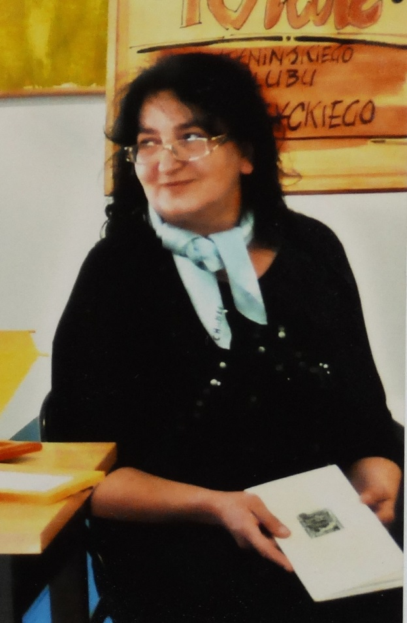
Teresa Wojno
Julianna Syska
Urszula Pieniążek

Slide 80
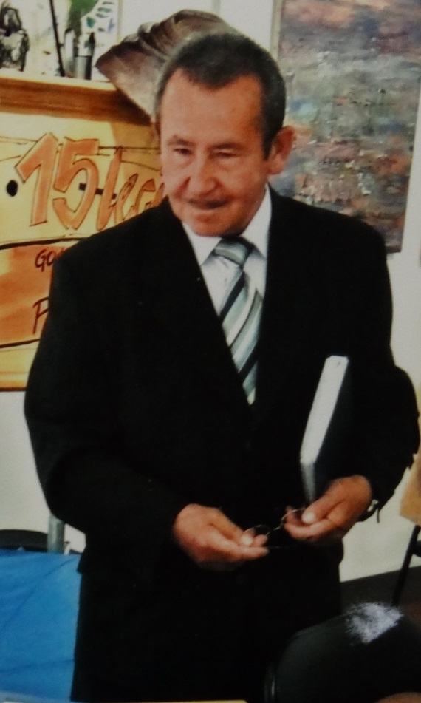
Anna Łuczyńska
Zbyszek Ligocki
Grażyna Stasińska

Slide 81
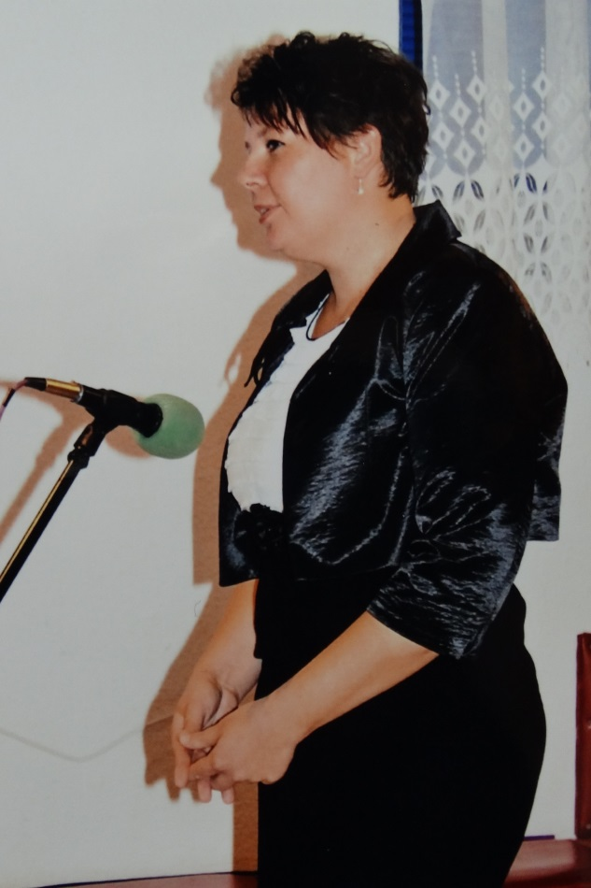
Zenona Radzka
Anna
Kwiatkowska
Grażyna
Dutkiewicz

Slide 82
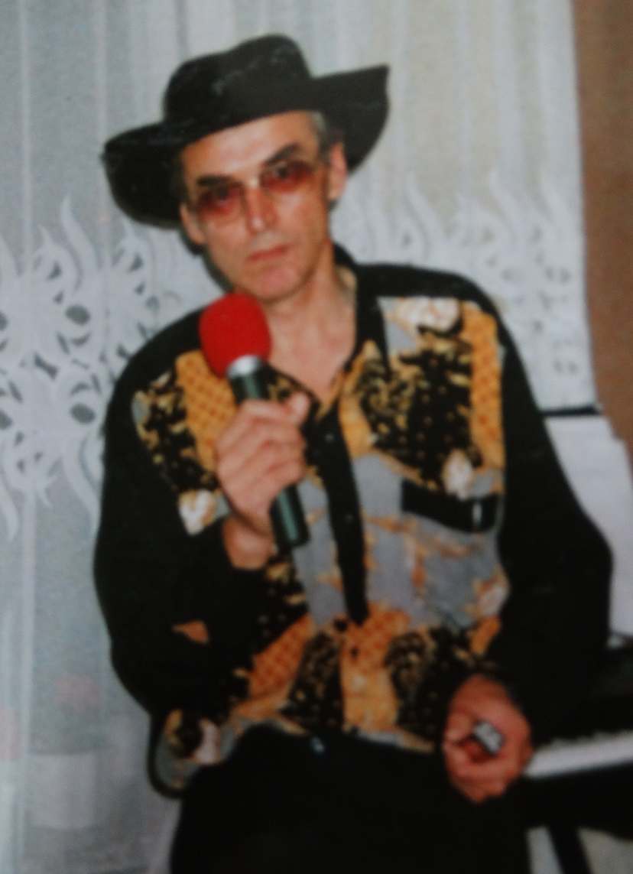
Jan Kotliński
Roman
Ryszewski

Slide 83
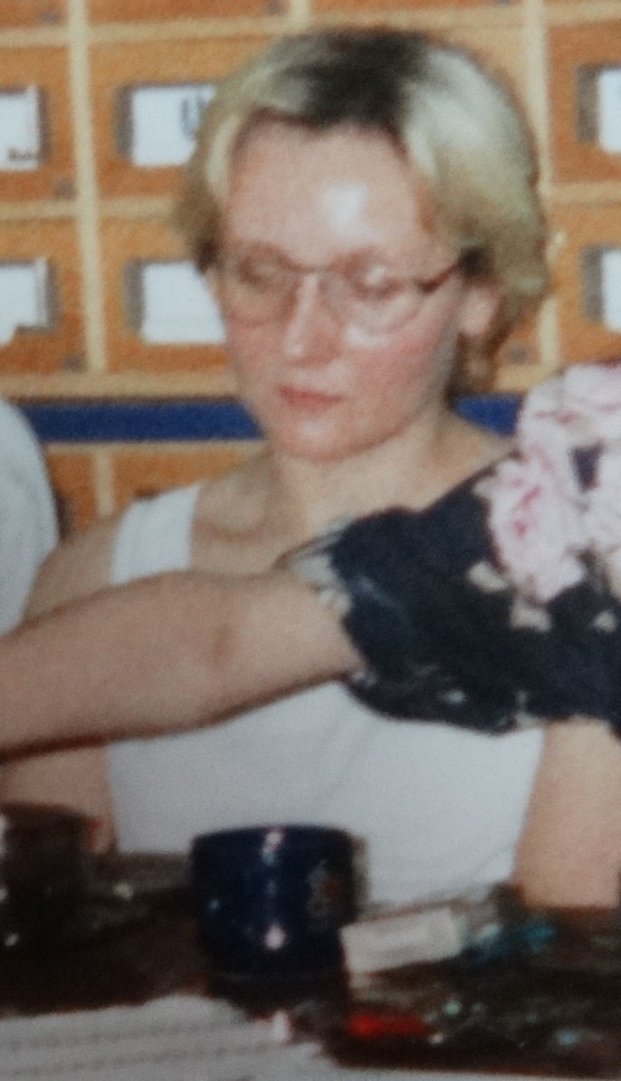
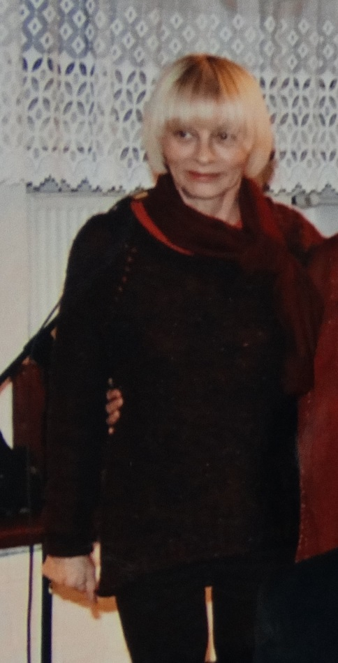
Grażyna Tomczak
Małgorzata
Zwierz

Slide 84
Michał Józef Pawełkiewicz, Maria Trocha, Jerzy Staliński
Edward Wojtczak

Slide 85
2004r.

Slide 86
2013r.
2014r.

Slide 87
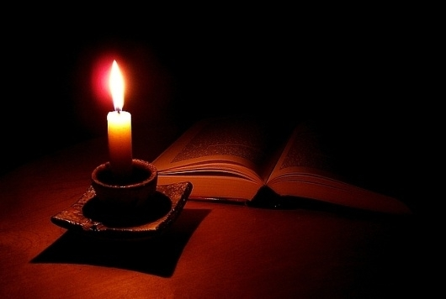
Zaduszki Poetyckie

Slide 88
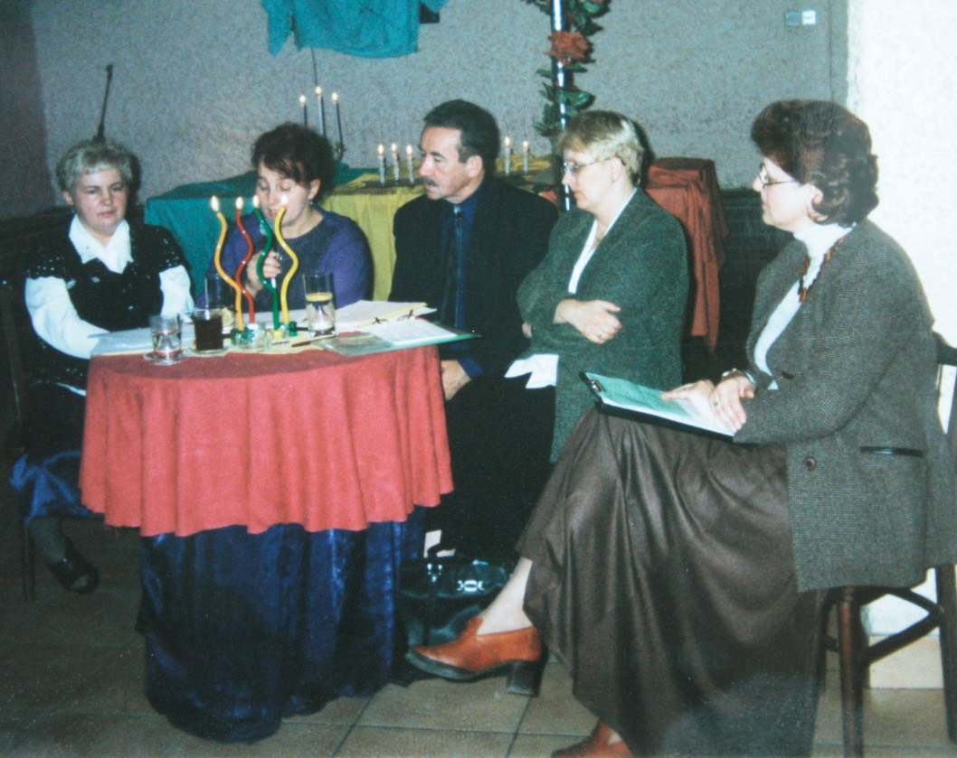
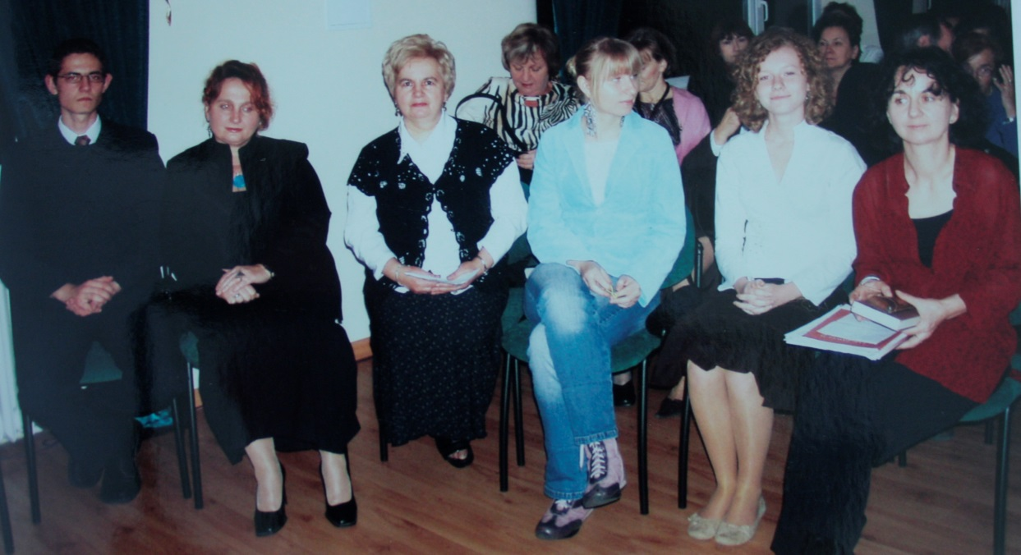
2001r. poświęcony J. Stalińskiemu E. Wojtczakowi
2005r.
Poświęcone wierszom
Jana Pawła II

Slide 89
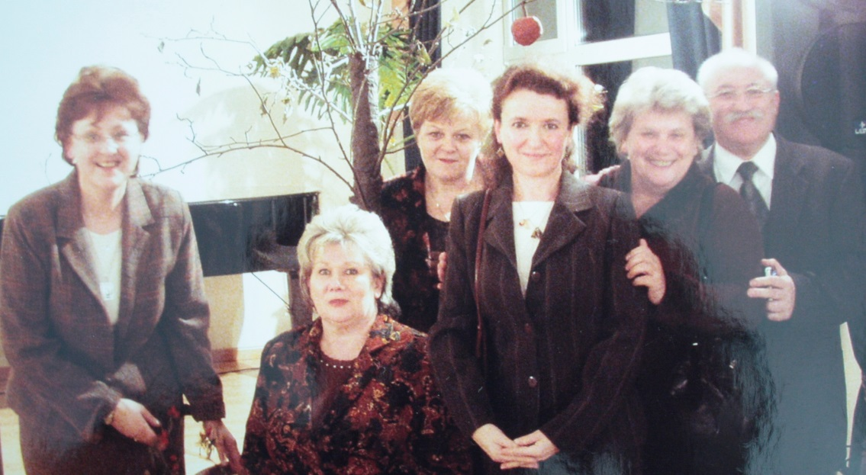
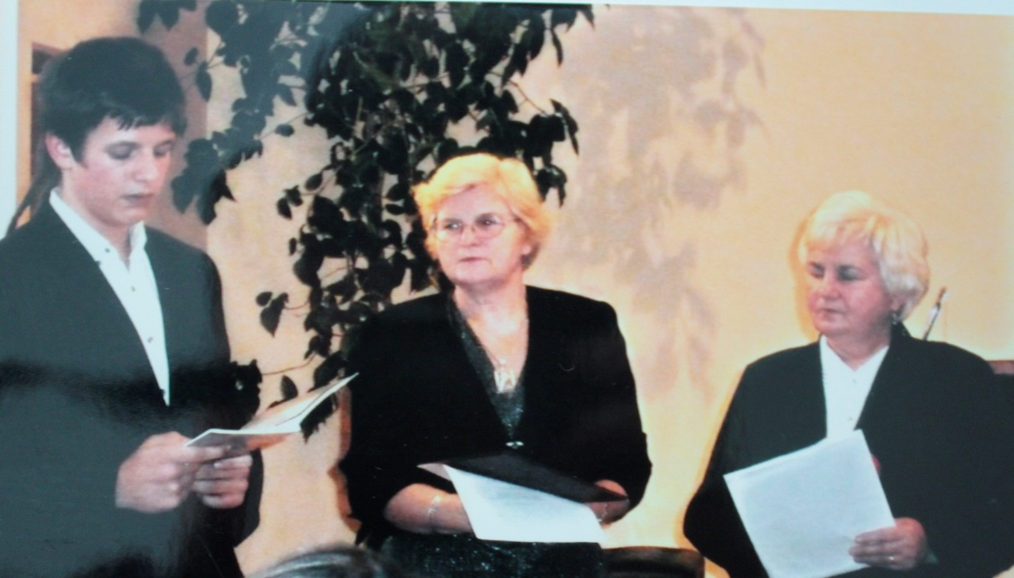
2006r.
Poświęcone wierszom
Jana Twardowskiego
2008r.
Poświęcone wierszom
Zbigniewa Herberta

Slide 90
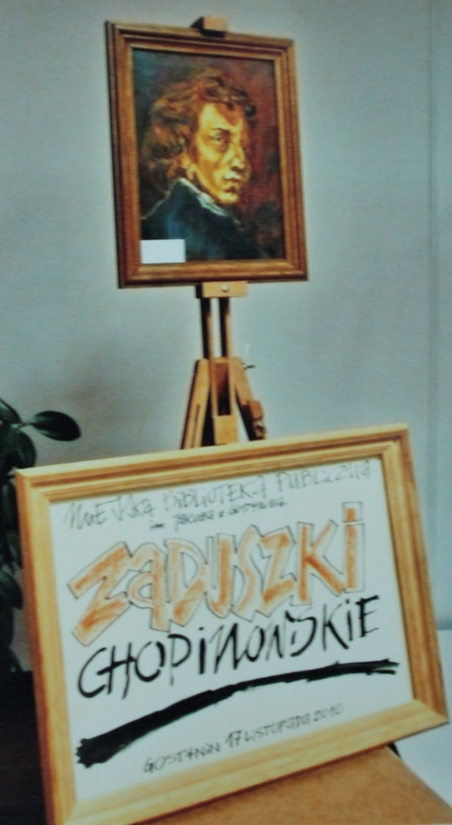
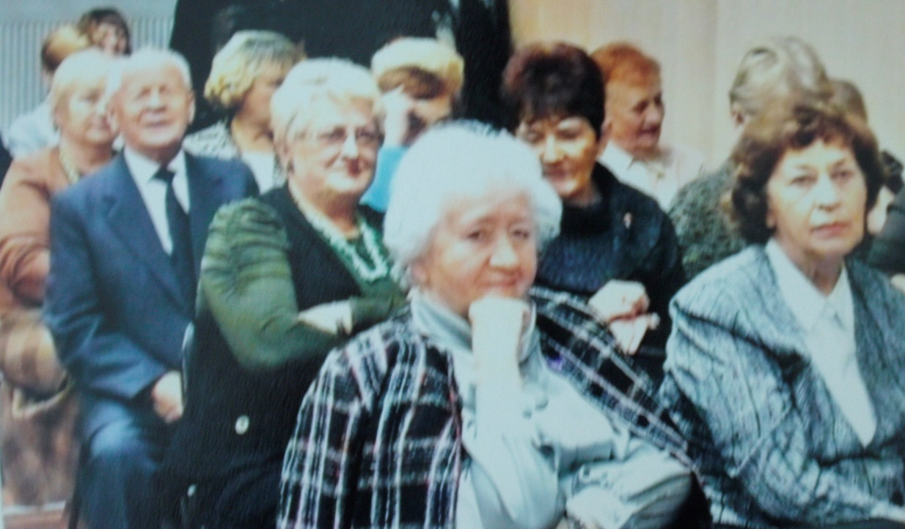
2010r.
Poświęcone
Fryderykowi Chopinowi

Slide 91
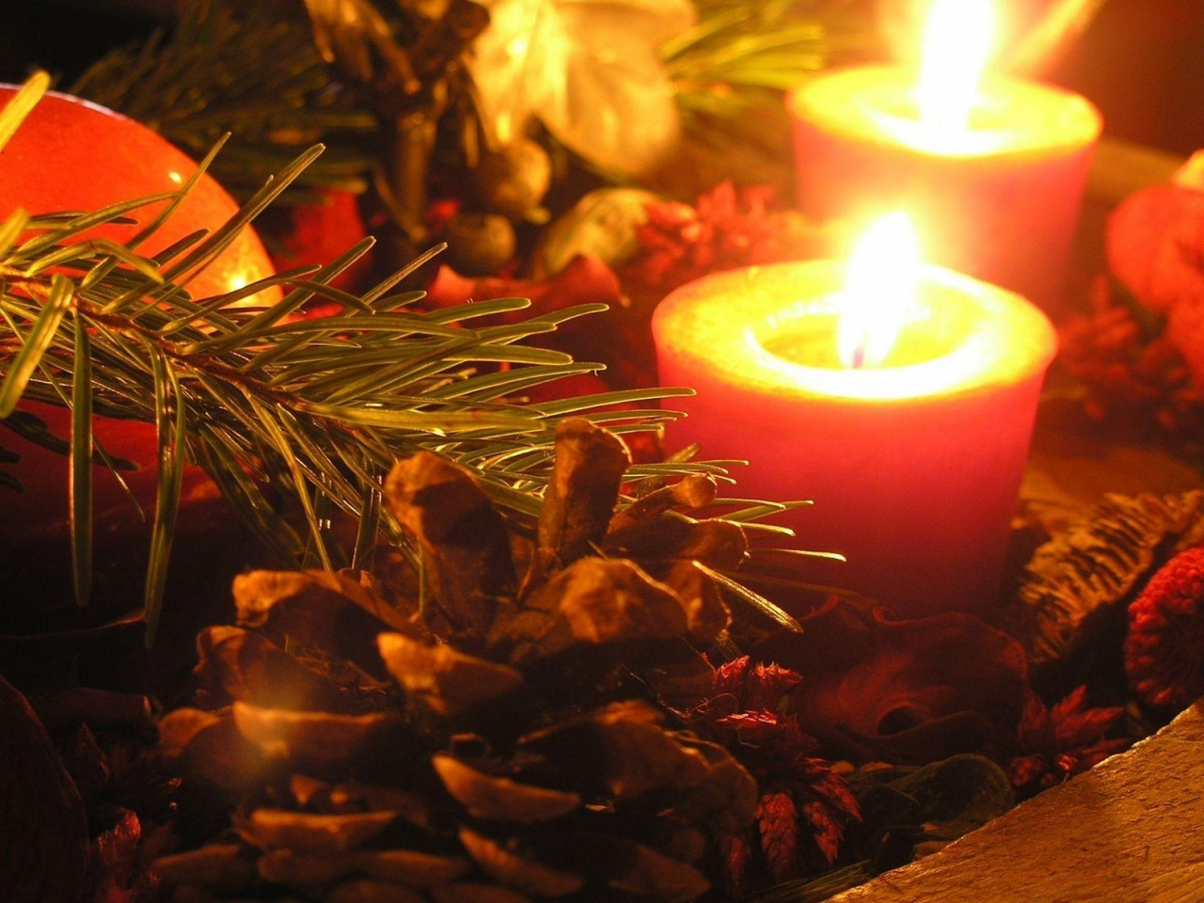
Wieczornica Bożonarodzeniowa

Slide 92
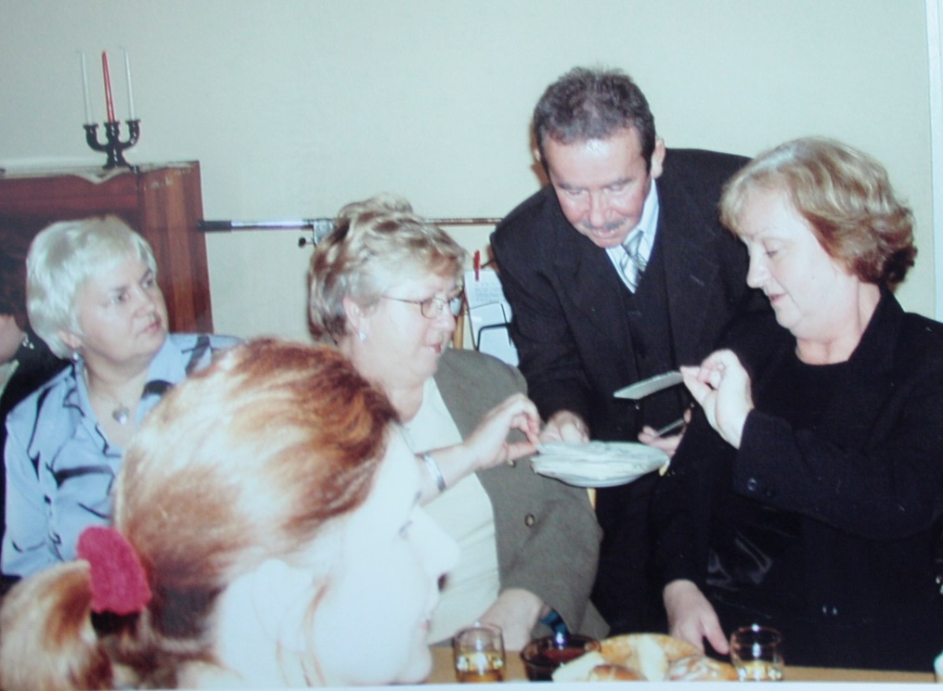
1999r.
2001r.
2006r.

Slide 93
2011r.

Slide 94
Dyskusyjny Klub Książki
7 marca 2013 r. na Filii nr 1 odbyło się inauguracyjne spotkanie Dyskusyjnego Klubu Książki. Skupia miłośników literatury i pasjonatów czytania. Spotkania te adresowane są do czytelników w różnym wieku, poszukujących miejsca, w którym można się podzielić refleksjami na temat przeczytanych książek.
Cytując Kartezjusza „Czytanie dobrych książek jest niczym rozmowa z najwspanialszymi ludźmi minionych czasów”

Slide 95
2014r.

Slide 96
Konkursy

Slide 97
Konkurs poetycki zainicjowany przez Miejską Bibliotekę Publiczną w 1998 r.
W dwa lata później, jako współorganizator Turnieju dołączył
Dom Kultury
(dziś: Miejskie Centrum Kultury).

Slide 98
Laureaci konkursu
z 2008r.
Laureaci
konkursu
z 2009r.

Slide 99
Konkurs recytatorski
dla dzieci i młodzieży
im. Janusza Korczaka

Slide 100
Laureaci konkursu
z 1994r.
Laureaci konkursu
z 2012r.

Slide 101
Organizatorzy :
Miejska Biblioteka Publiczna im. Jakuba z Gostynina w Gostyninie
Gazeta Gostynińska
Gostynińskie Towarzystwo Popierania Twórczości Plastycznej

Slide 102
Laureaci
konkursu

Slide 103
Laureaci konkursu
i organizatorzy
15 grudnia 2009r.

Slide 104
Konkurs Literacko – Dziennikarski
„Ocalmy wspomnienia”
Laureaci konkursu 2001r.

Slide 105
Laureaci konkursu 2003r.

Slide 107
Spotkanie
„ Cukiernia u Wasiaków”

Slide 108
Spotkanie
w pizzerii
„Retro”

Slide 109
Spotkanie w restauracji „Bajka”

Slide 110
Spotkanie w restauracji
„Sówka”

Slide 111
Spotkanie na
Zamku Gostynińskim

Slide 115
„Narodowe Czytanie powieści „ Quo vadis” H. Sienkiewicza było dla nas wszystkich czasem inspirujących refleksji, przynoszącym radość z kontaktu z prawdziwie wielką literaturą ”–
Prezydent RP Andrzej Duda.

Slide 117
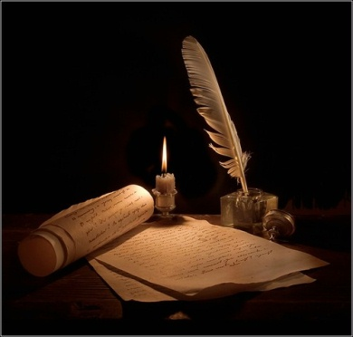
Dorobek wydawniczy

Slide 118
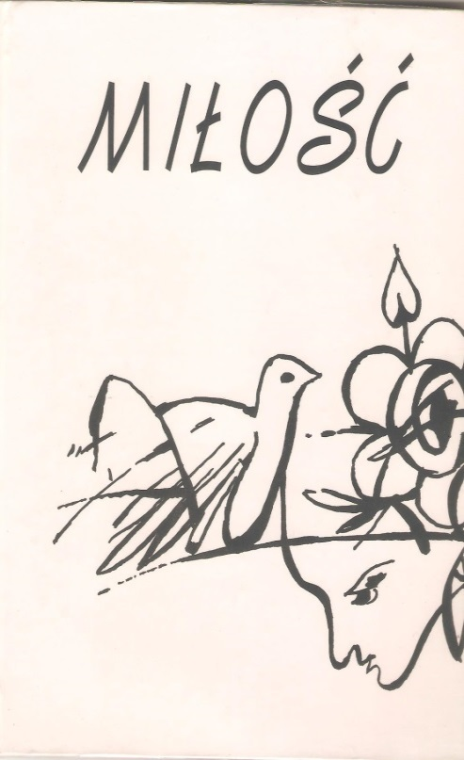
2000r. 1996r.
1998r.

Slide 119
2004r. 2016r.
2010r.

Slide 120
2011 r.

Slide 121
Promocja

Slide 122
Joanna Kocik
„Wypatruję samej siebie” 2003r.

Slide 123
2004r.
Wiesław J. Kowalski

Slide 124
2004r.
Barbara
Konarska -Pabiniak

Slide 125
Działacze Solidarności
z okolic Gostynina i Płocka
2006r.

Slide 126
2007r.
Andrzej Wilczkowski

Slide 127
2007r.
Marian Chudzyński

Slide 128
2010r.
Kazimierz Pacuski

Slide 129
2012r.
Julianna Syska

Slide 130
2014r.
Barbara
Konarska -Pabiniak

Slide 131
2014r.
Jolanta Bigus

Slide 132
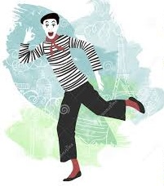
Wystawy

Slide 133
Na Parnasie Literatury Polskiej 1998r.

Slide 134
Wystawa „Juliusz Słowacki” 1999r.

Slide 135
Śladami Władysława St. Reymonta 2001r.

Slide 136
Wystawa fotografii „Kresy Wschodnie”2003r.

Slide 137
„Moje szczęśliwe życie” ks. Jan Twardowski

Slide 138
„Kruszyć serca i patrzeć jak cierpię …” 2009r.

Slide 139
SPOTKANIA AUTORSKIE
Biskupski
Stanisław
Baran Józef
Kupiszewski Edward
Nowacka Ewa
Auderska Halina
Perepeczko Marek
Zaniewski Andrzej

Slide 140
Bronisław Dostatni
Marian Chudzyński
Kowalska Anna
Jodełko – Burzecki Tomasz
Leżeński Cezary
Kurowski Edward
Rusinek Michał
Gomulicki
Juliusz
Dmochowski Mariusz

Slide 141
Siemion Wojciech
Bryll
Ernest
Gellner Dorota
Fox Marta
Barszczewska
Grażyna
Rawik Joanna
Kosmowska Barbara
Długosz Leszek

Slide 142
Tadeuszem Taworskim
Natalia Usenko
Małgorzata Strzałkowska
Grzegorz
Kasdepke
Roksana Jędrzejewska
Wioletta Piasecka
Andrzej Grabowski
Izabela Klebańska

Slide 143
Krzysztof Dworczyk
Daniel Ratz i Wanda Gołębiewska

Slide 144
Grażyna Zielińska
Janusz Tylman i Teresa Lipowska

Slide 145
Wanda Dolman – Rzyska
Eugeniusz Rzyski

Slide 146
Krzysztof Ziemiec
Katarzyna Żak

Slide 147
Jolanta Szwalbe
Jakub Michalski

Slide 148
Dziękujemy za uwagę ☺

